Slide 1
«StavTravel» Telegram бот
Индивидуальный проект
Диканского Егора Андреевича
Ученика "Яндекс лицея"

Slide 2

Идея проекта
Думаю многие люди любят путешествовать и большинство из таких людей задаются вопросом. «Куда можно поехать?» Чтобы помочь им определиться с этим я решил сделать Telegram бота на python, который обязательно найдёт место куда можно отправиться в путешествие по Ставропольскому краю.

Slide 3

Задачи
Изучить библиотеку telebot
Научиться работать с api
Сделать бота помощника для поиска достопримечательностей в Ставропольском крае
Поместить бота на Heroku
Исправить ошибки, возникшие в ходе разработки

Slide 4

Язык программирования
Для разработки использовался язык программирования Python. Высокоуровневый язык программирования общего назначения с динамической строгой типизацией и автоматическим управлением памятью, ориентированный на повышение производительности разработчика, читаемости кода и его качества, а также на обеспечение переносимости написанных на нём программ.

Slide 5

Среда разработки
Для написание кода и разработки проекта использовалась среда PyCharm

Slide 6

Telebot
Telebot (pyTelegramBotAPI) хорошая и лёгкая библиотека для создания бота на python для телеграмма.
Это мощный инструмент для вообще чего угодно. Автоматизация действий, работа с пользователями, онлайн-магазины, игры и много чего ещё.
Именно поэтому я решил использовать данную библиотеку.

Slide 7

StavTravel api
Все данные о районах и достопримечательностях я получал с api «туристическаякарта26.рф».
Одноимённый сайт содержит информацию о достопримечательностях Ставропольского края.
StavTravel - проект о путешествиях по Ставропольскому краю.

Slide 8

PyOWM
Все данные о погоде я получал с помощью api «open weather map»
OpenWeatherMap — онлайн сервис, который предоставляет API для доступа к данным о текущей погоде, прогнозам и историческим данным. В качестве источника данных используются официальные метеорологические службы, данные из метеостанций аэропортов, и данные с частных метеостанций

Slide 9

Реализация функций
start, help – запуск и помощь в боте
get_user_text – основная функция обрабатывающая всё что вводит пользователь и отправляет соответствующий ответ
weather – получение информации о погоде
next_closest – узнать дату ближайших выходных
reqest_forecasr – прогноз погоды на всю неделю

Slide 10

Heroku
Для того чтобы бот был доступен всегда его нужно было загрузить на удалённый сервер. Чтобы это сделать я использовал сервис Heroku. Это облачная PaaS-платформа, поддерживающая ряд языков программирования в том числе и python.

Slide 11
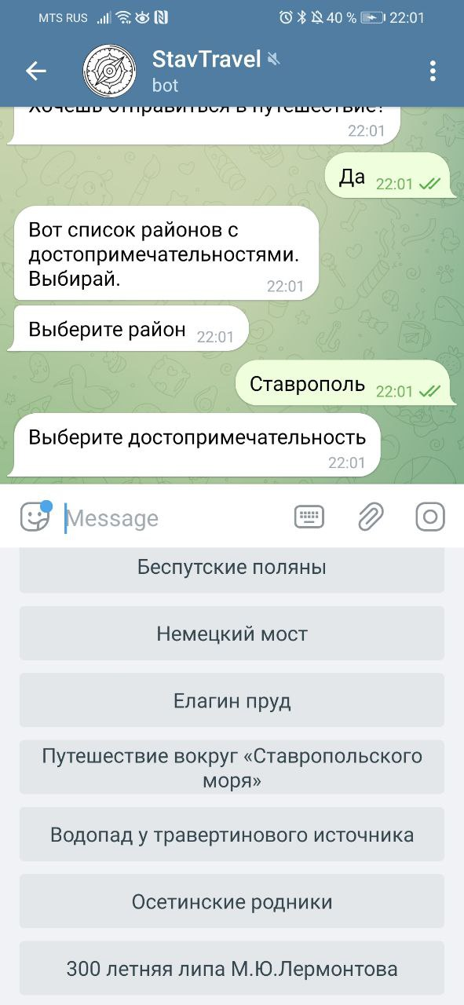
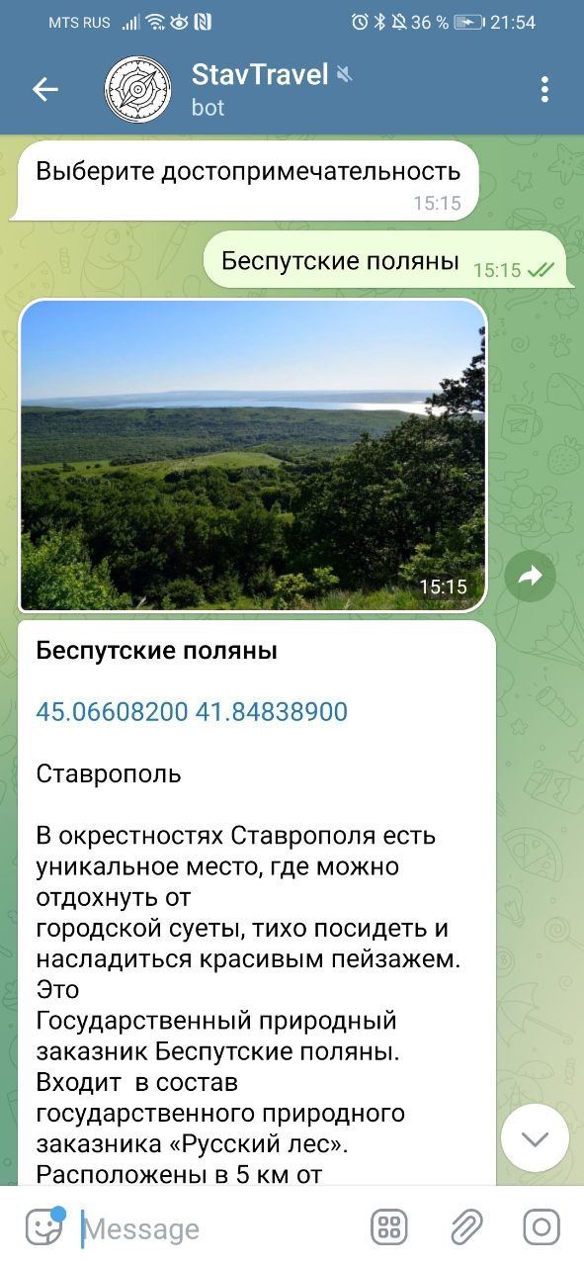
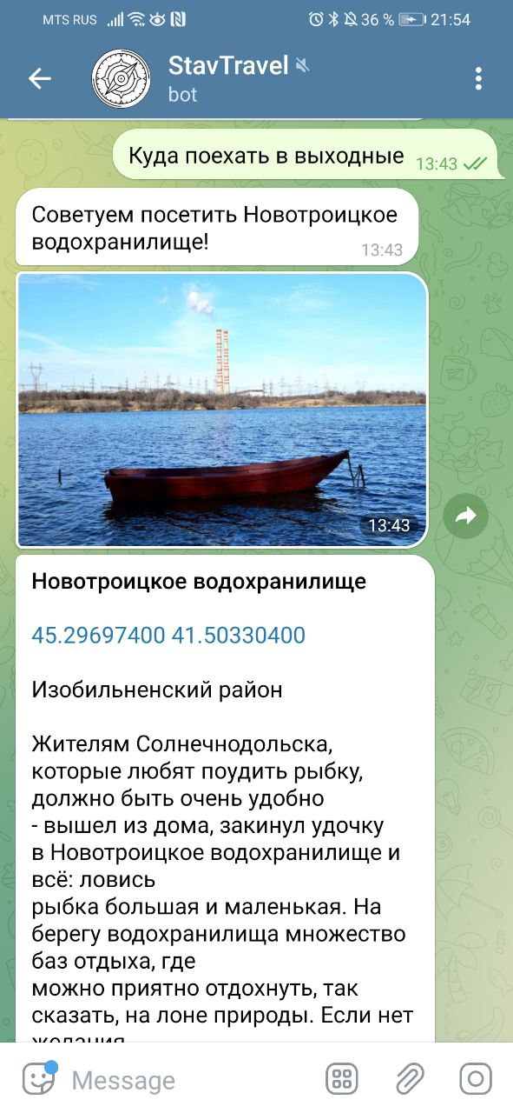
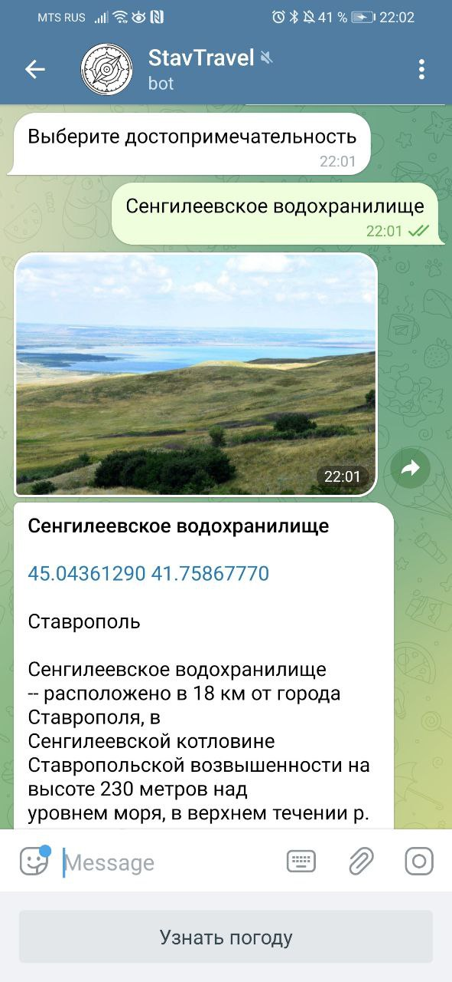
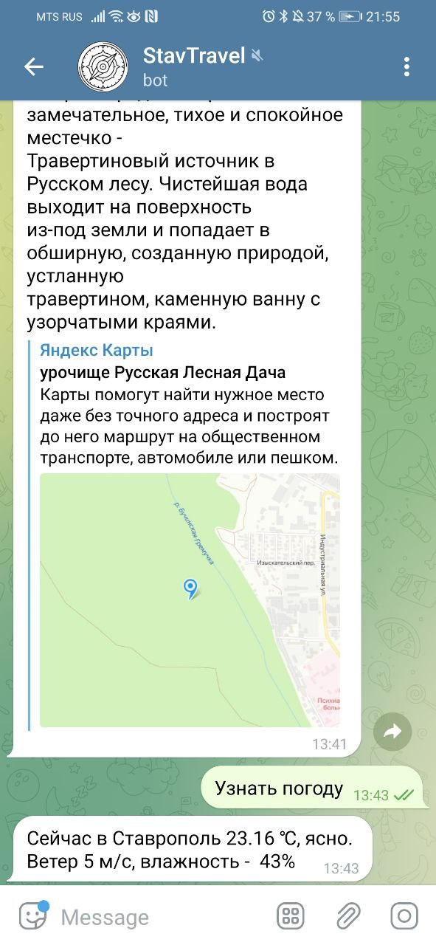
Итоговый результат

Slide 12

Итог
@StavTravel_bot
В итоге у меня получился многофункциональный бот, который всегда подскажет куда можно съездить в Ставропольском крае и хорошо провести время.
Бот может как просто рассказать информацию об интересующей достопримечательности, так и подобрать место для посещения в нужном районе. Подскажет погоду и куда поехать в выходные.

Slide 13

Будущие обновления
Больше разговорных фраз
Красивое оформление сообщений и интерфейса
Более подробная инструкция для пользователя

Slide 14
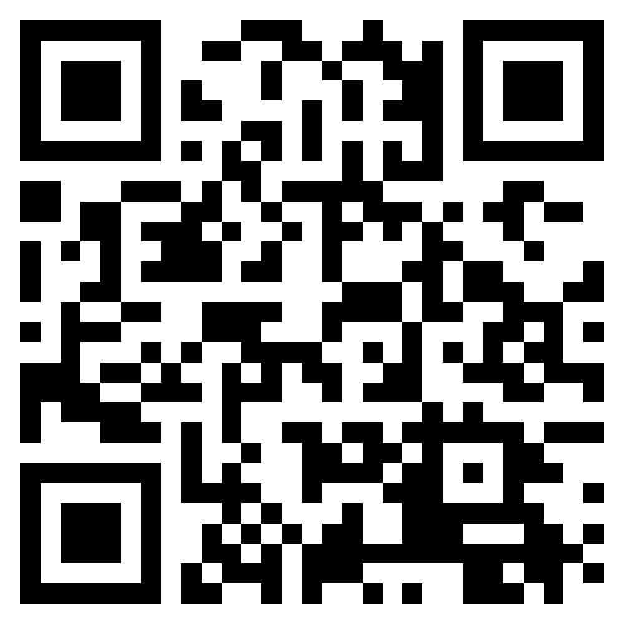
GitHub
https://github.com/EgorDikanskiy/StavTravelBot

Slide 15
Спасибо за внимание

